Slide 1
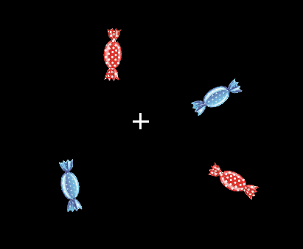
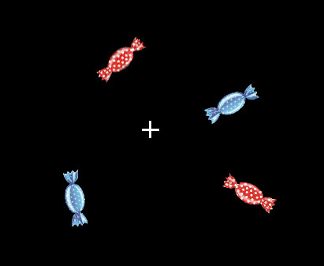
小小糖果管理员
你被老师选为班长，管理班级的糖果。红色的糖果作为奖励发给表现好的小朋友，但平时小朋友们不可以乱动糖果。
你的任务是检查红色糖果有没有被移动，忽略蓝色糖果。
首先，摆有糖果的屏幕会闪一下，很快，屏幕上会出现另一个类似的图片。其中，红色糖果的方向可能会旋转45度（糖果被动了），但也可能不变（糖果安全）。如果方向变化了（如下左图），则按1键；如果方向没变，请按4键。
（变了, 1键）
（没变, 4键）

Slide 2
小小糖果管理员
你被老师选为班长，管理班级的糖果。红色的糖果作为奖励发给表现好的小朋友，但平时小朋友们不可以乱动糖果。
你的任务是检查红色糖果有没有被移动，忽略蓝色糖果。
首先，摆有糖果的屏幕会闪一下，很快，屏幕上会出现另一个类似的图片。其中，红色糖果的方向可能会旋转45度（糖果被动了），但也可能不变（糖果安全）。如果方向变化了（如下左图），则按4键；如果方向没变，请按1键。
（变了, 4键）
（没变, 1键）

